Slide 1
QUIMICA GENERAL
2014 - 1

Slide 2
CLASIFICACIÓN DE LA MATERIA. ÁTOMO: NÚCLEO Y NUBE ELECTRÓNICA
PARTÍCULAS SUBATÓMICAS IMPORTANTES: PROTONES, NEUTRONES Y ELECTRONES. NÚMERO ATÓMICO, NÚMERO DE MASA, ISÓTOPOS, ISÓBAROS, ISÓTONOS E ISOELECTRÓNICOS _________________________________________________________________________________________________________________________________________________________________________
LA QUÍMICA
La Química es una de las ciencias básicas de la naturaleza. Estudia las propiedades de la materia y las transformaciones que experimenta.
Los conocimientos fundamentales de Química son imprescindibles para los estudios de la Biología, Física, Geología, Geología, Genética Molecular, Bioquímica y las Ingenierías.
La Química determina nuestro estilo de vida, y sin ella, las condiciones de vida de los humanos serían muy primitivas, sin automóviles, sin electricidad, ni computadores, ni discos compactos, sin satélites, sin televisión, sin celulares, sin utensilios metálicos, sin vestuarios, sin cosméticos, sin los medicamentos modernos.

Slide 3
Es bueno resaltar la presencia de la Química en las carreras de Ingeniería. En estas carreras contribuye con conceptos básicos para entender, por ejemplo, las propiedades de los materiales, formas de conservación, deterioro y posibles formas de contaminación ambiental.
Así mismo tenemos el caso de la nanotecnología que sin los aportes de la Química no sería posible el desarrollo de este campo.
¿Por qué tantos temas diversos tienen un vínculo esencial con la química? La respuesta es que la química, por su misma naturaleza, es la ciencia central. Nuestras interacciones con el mundo material hacen surgir preguntas fundamentales acerca de los materiales que nos rodean. Estas preguntas son importantes sea que el material forme parte de un chip de computadora de alta tecnología, un pigmento empleado por un pintor del Renacimiento o el ADN (o DNA, siglas usadas internacionalmente) que transmite información genética en nuestro cuerpo. La química proporciona respuestas a éstas y a innumerables preguntas más.

Slide 4
MATERIA
Es toda realidad objetiva cuya propiedades fundamentales son la masa y la extensión; (todo lo que existe independientemente de nuestra voluntad, masa es la cantidad de materia y extensión es la propiedad que tiene la materia de ocupar un lugar en el espacio).
PROPIEDADES DE LA MATERIA:
Una propiedad de la materia es una cualidad de la misma que puede ser apreciada por los sentidos.
PROPIEDADES EXTENSIVAS O GENERALES
Son aquellas que varían con la cantidad de materia considerada, por ejemplo la superficie, el volumen, la dilatación, la impenetrabilidad, etc. Por ejemplo una bolita de vidrio pesa 5 gramos, una bolita más grande del mismo vidrio pesará más de 5 gramos.
PROPIEDADES INTENSIVAS O ESPECÍFICAS
Son aquellas que no varían con la cantidad de materia considerada, por ejemplo el punto de fusión, el punto de ebullición, el coeficiente de solubilidad, el índice de refracción, la dureza, la elasticidad, etc.

Slide 5
CUERPO
Es una porción limitada de materia
MASA DE LOS CUERPOS
La masa de un mismo cuerpo es igual a nivel del mar, a 100 Km sobre el nivel del mar o en el ecuador.
SUSTANCIA
Es lo que tiene en común la materia con iguales propiedades intensivas o específicas.
ELEMENTOS
Son sustancias simples, es decir que por procedimientos químicos ya no pueden descomponerse en otras sustancias, en su composición solo hay un solo tipo de átomos
COMPUESTOS
Son sustancias formadas por dos o más elementos que se hallan en proporción definida, en su composición solo intervienen moléculas del mismo tipo.

Slide 6
MEZCLAS
Es la materia formada por dos o más sustancias que no reaccionan químicamente y participan en proporción variable, cada sustancia conserva sus propiedades químicas. Se clasifican en homogéneas y heterogéneas.
MEZCLAS HETEROGÉNEAS
Las mezclas heterogéneas son aquellas que identificamos sus componentes, tenemos a:
Las Groseras: son aquellas donde las partículas individuales son discernibles fácilmente y separables mediante procedimientos mecánicos.
Las Suspensiones: son aquellas donde las partículas se depositan con el tiempo y la heterogeneidad es evidente.
MEZCLAS HOMOGÉNEAS
No podemos identificar sus componentes. Entre ellas tenemos a:

Slide 7
Los Coloides
Las Soluciones
FENÓMENO FÍSICO
Es aquel que no altera la composición de la sustancia sobre la cual actúa. Ejemplo: al congelar agua se pasa de estado líquido a sólido.
FENÓMENO QUÍMICO
Es aquel cambio que altera la sustancia sobre la cual actúa, transformándola en una nueva sustancia con propiedades diferentes al cuerpo inicial.
Ejemplo: Cuando se quema un papel, se reduce a cenizas y gases:
Los cambios químicos, son generalmente permanentes, mientras que los cambios físicos persisten únicamente mientras actúa la causa que los origina.

Slide 8
ESTRUCTURA DEL ATOMO
NUMERO ATOMICO. NUMERO DE MASA. ISOTOPOS, ISOBAROS, ISOTONOS, ISOELECTRONICOS
_________________________________________________________________________________________________________________________________________________________________________
Átomo.- El átomo (del latín atomum, sin partes; también, se deriva de "a" no, y "tomo" divisible; no divisible) es la unidad más pequeña de un elemento químico que mantiene su identidad o sus propiedades, y que no es posible dividir mediante procesos químicos.
Su denso núcleo representan el 99.9% de la masa del átomo, y está compuesto de bariones llamados protones y neutrones, rodeados por una nube de electrones, que -en un átomo neutro- igualan el número de protones.
El concepto de átomo como bloque básico e indivisible que compone la materia del universo fue postulado por la escuela atomista en la Antigua Grecia. Sin embargo, su existencia no quedó demostrada hasta el siglo XIX. Con el desarrollo de la física nuclear en el siglo XX se comprobó que el átomo puede subdividirse en partículas más pequeñas.

Slide 9
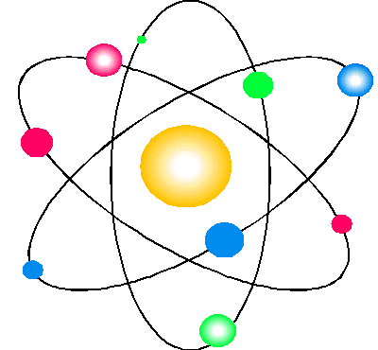
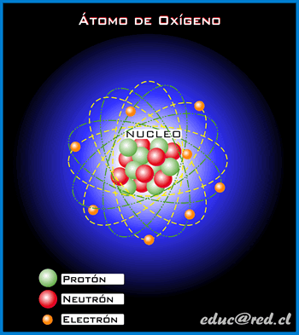

Slide 10
ESTRUCTURA ATÓMICA
A pesar de que "átomo" significa "indivisible", hoy día se sabe que el átomo está formado por partículas más pequeñas, las llamadas partículas subatómicas.
El núcleo del átomo es su parte central. Tiene carga positiva, y en él se concentra casi toda la masa del mismo. Sin embargo, ocupa una fracción muy pequeña del volumen del átomo: su radio es unas diez mil veces más pequeño. El núcleo está formado por protones y neutrones.
Alrededor del núcleo se encuentran los electrones, partículas de carga negativa y masa muy pequeña comparada con la de los protones y neutrones: un 0,05% aproximadamente. Los electrones se encuentran alrededor del núcleo, ligados por la fuerza electromagnética que éste ejerce sobre ellos, y ocupando la mayor parte del tamaño del átomo, en la llamada nube de electrones.
El núcleo atómico.- El núcleo del átomo se encuentra formado por

Slide 11
nucleones, los cuales pueden ser de dos clases:
Protones: una partícula con carga eléctrica positiva igual a una carga elemental, y una masa de 1,67262 × 10^{–27} kg.
Neutrones: partículas carentes de carga eléctrica, y con una masa un poco mayor que la del protón (1,67493 × 10^{–27} kg).
El núcleo más sencillo es el del hidrogeno, formado únicamente por un protón. El núcleo del siguiente elemento en la tabla periódica, el helio, se encuentra formado por dos protones y dos neutrones. La cantidad de protones contenidas en el núcleo del átomo se conoce como numero atómico, el cual se representa por la letra Z y se escribe en la parte inferior izquierda del símbolo químico. Es el que distingue a un elemento químico de otro. Según lo descrito anteriormente, el número atómico del hidrógeno es 1 (₁H), y el del helio, 2 (₂He).
La cantidad total de nucleones que contiene un átomo se conoce como numero másico, representado por la letra A y escrito en la parte superior izquierda del símbolo químico. Para los ejemplos dados anteriormente, el número másico del hidrógeno es 1 (¹H), y el del

Slide 12
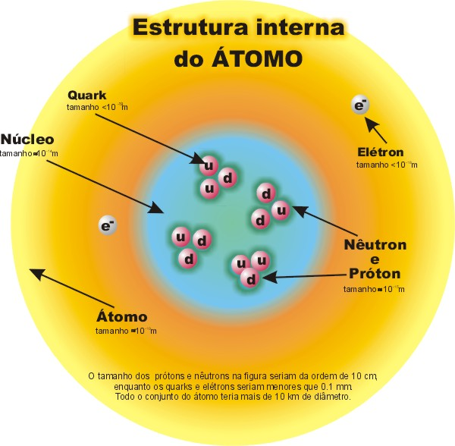
helio, 4 (⁴He).
Existen también átomos que tienen el mismo número atómico, pero diferente número másico, los cuales se conocen como isotopos. Por ejemplo, existen tres isótopos naturales del hidrógeno, el protio (¹H), el deuterio (²H) y el tritio (³H). Todos poseen las mismas propiedades químicas del hidrógeno, y pueden ser diferenciados únicamente por ciertas propiedades físicas.

Slide 13
Otros términos menos utilizados relacionados con la estructura nuclear son los isótonos, que son átomos con el mismo número de neutrones. Los isobaros son átomos que tienen el mismo número másico.
Debido a que los protones tienen cargas positivas se deberían repeler entre sí, sin embargo, el núcleo del átomo mantiene su cohesión debido a la existencia de otra fuerza de mayor magnitud, aunque de menor alcance conocida como la interacción nuclear fuerte.
NÚMERO ATÓMICO
En química, el número atómico es el número entero positivo que es igual al número total de protones en el núcleo del átomo. Se suele representar con la letra Z (del alemán: Zahl, que quiere decir número). El número atómico es característico de cada elemento químico y representa una propiedad fundamental del átomo: su carga nuclear.
En 1913 Henry Moseley demostró la regularidad existente entre los valores de las longitudes de onda de los rayos X emitidos por diferentes metales tras ser bombardeados con electrones, y los números atómicos de estos elementos metálicos.

Slide 14
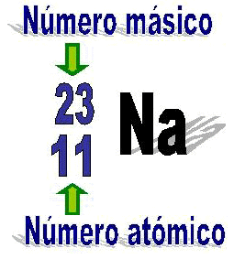
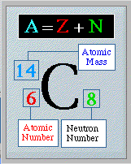
Este hecho permitió clasificar a los elementos en la tabla periódica en orden creciente de número atómico. En la tabla periódica los elementos se ordenan de acuerdo a sus números atómicos en orden creciente.

Slide 15
NÚMERO MÁSICO
En química, el número másico o número de masa representa el número de los protones y neutrones. Se simboliza con la letra A. El uso de esta letra proviene del alemán Atomgewicht, que quiere decir peso atómico, aunque sean conceptos distintos que no deben confundirse. Por este motivo resultaría más correcto que la letra A representara Atomkern, es decir, núcleo atómico para evitar posibles confusiones. Suele ser mayor que el numero atómico, dado que los neutrones del núcleo proporcionan a éste la cohesión necesaria para superar la copulación entre los protones.
El número de masa es además el indicativo de los distintos isotopos de un elemento. Dado que el número de protones es idéntico para todos los átomos del elemento, sólo el número másico, que lleva implícito el número de neutrones en el núcleo, indica de qué isótopo del elemento se trata. El número másico se indica con un superíndice situado a la izquierda de su símbolo, sobre el número atómico. Por ejemplo, el ¹H es el isótopo de hidrogeno conocido como protio. El ²H es el deuterio y el ³H es el tritio. Dado que todos ellos son hidróge-

Slide 16
no, el número atómico tiene que ser 1.
Para todo ion o átomo:
Número de neutrones = Número másico (A) - Numero atómico (Z)
A = Z + N
El número atómico siempre estará al lado del número másico. La suma de los protones y los neutrones presentes en el núcleo de un átomo, nos da como resultado un número que denominamos número másico. El número másico se recoge en la tabla periódica.
ISÓTOPOS
Se denominan isótopos a los átomos de un mismo elemento, cuyos núcleos tienen cantidad diferente de neutrones, y por tanto, difieren en masa. La mayoría de los elementos químicos poseen más de un isótopo. Solamente 21 elementos (ejemplos: berilio, sodio) poseen un solo isótopo natural; en contraste, el estaño es el elemento con más isótopos estables.

Slide 17
Otros elementos tienen isótopos naturales, pero inestables, como el Uranio, cuyos isótopos están constantemente en decaimiento, lo que los hace radiactivos. Los isótopos inestables son útiles para estimar la edad de variedad de muestras naturales, como rocas y materia orgánica. Esto es posible, siempre y cuando, se conozca el ritmo promedio de desintegración de determinado isótopo, en relación a los que ya han decaído. Gracias a este método de datación, conocemos la edad de la tierra.
Uranio
₉₂ U²³⁵ ₉₂U²³⁶ ₉₂U²³⁸
Los rayos cósmicos hacen inestables a isótopos estables de Carbono que posteriormente se adhieren a material biológico, permitiendo así estimar la edad aproximada de huesos, telas, maderas, cabello, etc. Se obtiene la edad de la muestra, no la del propio isótopo, ya que se tienen en cuenta también los isótopos que ya han desintegrado en la misma muestra. Se sabe el número de isótopos desintegrados con bastante precisión, ya que no pudieron haber sido parte del sistema biológico a menos que hubieran sido aún estables cuando fueron ab-

Slide 18
sorbidos.
TIPOS DE ISÓTOPOS
Si la relación entre el número de protones y de neutrones no es la apropiada para obtener la estabilidad nuclear, el isótopo es radiactivo.
Por ejemplo, en la naturaleza el carbono se presenta como una mezcla de tres isótopos con números de masa 12, 13 y 14: ¹²C, ¹³C y ¹⁴C. Sus abundancias respecto a la cantidad global de carbono son respectivamente: 98,89%, 1,11% y trazas.
Los isótopos se subdividen en isótopos estables (existen menos de 300) y no estables o isótopos radiactivos (existen alrededor de 1.200). El concepto de estabilidad no es exacto, ya que existen isótopos casi estables. Su estabilidad se debe al hecho de que, aunque son radiactivos, tienen una semivida extremadamente larga comparada con la edad de la tierra.
Notación
Los isótopos se denotan por el nombre del elemento correspondiente

Slide 19
seguido por el numero másico (protones + neutrones), separados habitualmente por un guión (carbono-12, carbono-14, uranio-238, etc.).
Algunos poseen nombre propio, por ejemplo: protio, deuterio y tritio son los nombres de ¹H, ²H y ³H respectivamente.
Radioisótopos
Los radioisótopos son isótopos radiactivos ya que tienen un núcleo atómico inestable (por el balance entre neutrones y protones) y emiten energía y partículas cuando cambia de esta forma a una más estable. La energía liberada al cambiar de forma puede detectarse con un contador Geiger o con una película fotográfica.
Cada radioisótopo tiene un periodo de desintegración o semivida características. La energía puede ser liberada, principalmente, en forma de rayos alfa (núcleos de helio), beta (electrones o positrones) o gamma (energía electromagnética).
Varios isótopos radiactivos inestables y artificiales tienen usos en me-

Slide 20
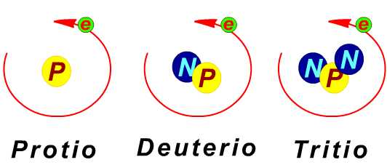
dicina. Por ejemplo, un isótopo del tecnecio (^{99m}Tc) puede usarse para identificar vasos sanguíneos bloqueados. Varios isótopos radiactivos naturales se usan para determinar cronologías, por ejemplo, arqueológicas.
Diagrama de los isótopos del hidrógeno
Aplicaciones de los isótopos
Utilización de las propiedades químicas

Slide 21
En el marcaje isotópico, se usan isótopos inusuales como marcadores de reacciones químicas. Los isótopos añadidos reaccionan químicamente igual que los que están presentes en la reacción, pero después se pueden identificar por espectrometría de masas o espectroscopia infrarroja. Si se usan radioisótopos, se pueden detectar también gracias a las radiaciones que emiten y la técnica se llama marcaje radiactivo o marcaje radioisotópico.
La datación radioactiva es una técnica similar, pero en la que se compara la proporción de ciertos isótopos de una muestra, con la proporción en que se encuentran en la naturaleza.
La sustitución isotópica, se puede usar para determinar el mecanismo de una reacción gracias al efecto cinético isotópico.
Utilización de las propiedades nucleares
Diferentes variedades de espectroscopia se basan en las propiedades únicas de nucleídos específicos. Por ejemplo, la espectroscopia por resonancia magnética nuclear (RMN), permite estudiar sólo isótopos con un spin distinto de cero, y los nucleídos más usados son ¹H, ²H,¹³C y ³¹P.

Slide 22
La espectroscopia Mossbauer también se basa en las transiciones nucleares de nucleídos específicos, como el ⁵⁷Fe.
Los radionúclidos, también tienen aplicaciones importantes, las centrales nucleares y armas nucleares requieren cantidades elevadas de ciertos nucleídos. Los procesos de separación isotópica o enriquecimiento isotópico representan un desafío tecnológico importante.
ISÓBAROS
En química, se denominan isobaros a los distintos núcleos atómicos con el mismo numero de masa (A), pero diferente número atómico (Z). Las especies químicas son distintas (comparar con isotopos), ya que el número de protones difiere entre los dos, pero la cantidad de protones y de neutrones es tal que, a pesar de ser distinta entre los dos isóbaros, la suma es la misma, pero con distinto número de protones.
Ejemplos

Slide 23
¹⁴C y ¹⁴N
¹⁷N, ¹⁷O y ¹⁷F
Núcleos Isótopos – Mismo Z, Distinto N
Ej: ¹²C₆ , ¹⁴C₆ ...
Núcleos Isótonos – Mismo N, Distinto Z
Ej: ¹²C₆, ¹³N₆
Núcleos Isóbaros – Mismo A, Distinto Z y Distinto N
Ej: ¹²C₆ , ¹²N₅

Slide 25
ISÓTONOS
Dos núcleos son isótonos si tienen el mismo número N de neutrones. Por ejemplo, Boro-12 y Carbono-13, ambos tienen 7 Neutrones.
Esto se contrasta con:
Isotopos son núcleos que tiene el mismo número de protones (carbono-12 y el carbono-13)
Isobaros son núcleos que tienen el mismo número de masa, por ejemplo: suma de protones más neutrones; carbono-12 y boro-12.
Isómeros nucleares son diferentes estados excitados del mismo tipo de núcleos. Una transición de una isómero a otro es acompañado por la emisión o absorción de rayos gamma, o por el proceso de conversión interna. (No deben ser confundidos con los isómeros químicos).
La palabra isótono proviene del griego misma "extensión", pero actualmente es isotopo con "p" de protón y reemplazado por "n" de neutrón.

Slide 26
ISOELECTRÓNICOS
Se dice que dos o más entidades moleculares (átomos, moléculas, iones) son isoelectrónicos entre sí, si es que tienen el mismo número de electrones de valencia y la misma estructura (número y conectividad de átomos), sin importar la naturaleza de los elementos involucrados.
Ejemplos
El átomo de N y el ion radical O⁺ son isoelectrónicos porque cada uno tiene 5 electrones en la capa electrónica exterior. De modo similar, los cationes K⁺, Ca²⁺, y Sc³⁺, los aniones Cl⁻, S²⁻, y P³⁻ son todos isoelectrónicos con el átomo de Ar. En tales casos monoatómicos, hay una clara tendencia en el tamaño de tales especies, con radio atómico decreciente a medida que la carga se incrementa.
El CO, N₂ y NO⁺ son isoelectrónicos porque cada uno tiene 2 núcleos y 10 electrones de valencia (4+6, 5+5, and 5+5, respectivamente).

Slide 27
La molécula sin carga H₂C=C=O y el zwitterion CH₂=N⁺=N⁻ son isoelectrónicos.
La CH₃COCH₃ y CH₃N₂CH₃ no son isoelectrónicos. Tienen el mismo número de núcleos y el mismo número de electrones de valencia, pero la conectividad de los átomos es diferente: en el primero, ambos grupos metilo (CH₃) están unidos al átomo de carbono del grupo carbonilo (CO), formando una estructura trigonal plana: H₃C-C(=O)-CH₃; la estructura de la segunda molécula es angular: H₃C-N=N-CH₃, y sus grupos metilo no están conectados al mismo átomo de nitrógeno.
Se considera que los aminoácidos cisteina y serina también son isoelectrónicos.

Slide 28
URANIO NATURAL
Conformado principalmente por el Isotopo U²³⁸.
La proporción en peso del 0,7% de U²³⁵, es el único isotopo en cantidad existente en la naturaleza que es fisionable mediante neutrones térmicos.

Slide 29
URANIO ENRIQUECIDO:
Contiene un 90% de U²³⁵ y su incremento se realizó a través de un proceso de separación de isotopos.
El 10% de U²³⁸ permanente tras el proceso de enriquecimiento, es menos radioactivo que el Uranio natural; a pesar de su alta densidad y útil para vehículos blindados y armas para atravesar blindajes.

Slide 30
EL PROCESO DE ENRIQUECIMIENTO Ó SEPARACION
DEL U-235.
Se aplica el método industrial de la difusión gaseosa.
El Uranio natural, se encuentra como Hexafluoruro de uranio.
Tras el enriquecimiento, el Hexafluoruro de Uranio, es transformado en las plantas químicas en sustancias de Dióxido de Uranio.
El Dióxido de Uranio, es un material cerámico utilizado como combustible en los Reactores Industriales.
Hexafluoruro Dióxido
de de
Uranio Uranio
(Natural) (Enriquecido)

Slide 31
FIN

